Slide 1
第46期本科生研究计划答辩
陈文鹏 任子谦
2025.3.8

Slide 2

1
研究内容
2
研究方案
3
创新点
4
项目测试

Slide 3

研究内容：基于人工智能的驾驶失能状态识别研究
01
1、开发一种基于人工智能的驾驶状态识别系统，以满足以下目标：
（1）准确识别驾驶员状态的失能等级和危险程度；
（2）为汽车控制系统提供更准确的驾驶状态信息；
（3）为智能辅助系统提供高质量的识别数据。
2、将开发的识别算法模型应用部署到Xaviar硬件系统中.

Slide 4
研究方案
02
为了提高模型的泛化能力，计划采用公开驾驶员状态检测数据集DDD（Driver Drowsiness Detection），该数据集包含大量已标注的驾驶员面部特征图片，包括疲劳、分心等状态。此外，系统还通过MIPI摄像头实时采集驾驶员面部视频流，并对每一帧进行预处理，包括灰度化、归一化和去噪处理，以增强图像质量并提高检测精度。同时，毫米波传感器用于采集驾驶员的心跳数据，为驾驶状态的识别提供生理维度的辅助信息。并且，利用OpenCV4和Dlib库对驾驶员面部关键点进行检测，并提取68个面部特征点，以分析驾驶员的面部状态。

Slide 5
创新点
03
· 眼部闭合检测：采用眼睛纵横比（Eye Aspect Ratio, EAR）计算眼睛的闭合程度，若EAR值持续低于设定阈值，则判定驾驶员可能处于疲劳状态。
· 嘴巴张开程度检测：计算嘴部纵横比（Mouth Aspect Ratio, MAR），若MAR值超过设定阈值，并持续一段时间，则可能表示驾驶员正处于打哈欠的状态中。
· 头部姿态估计：利用面部关键点计算头部偏移角度，即俯仰角（Pitch）。若偏移角度超过设定阈值，则可能表明驾驶员存在分心、低头等危险行为。

Slide 6
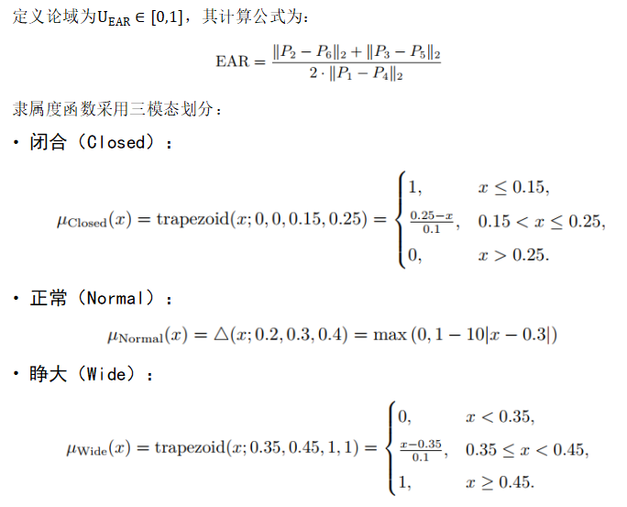
眼睛闭合率 EAR

Slide 7
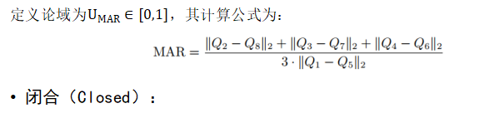
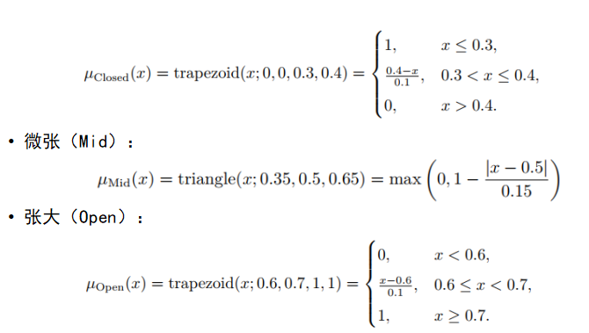
嘴巴开合率 MAR

Slide 8
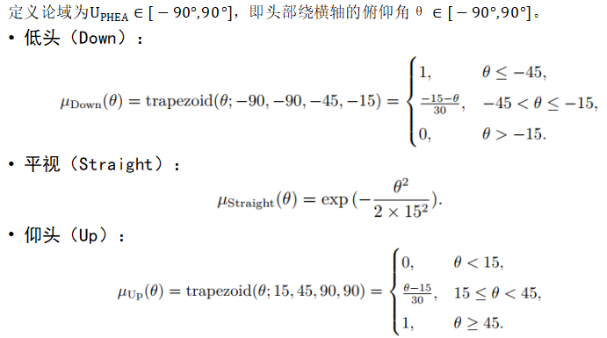
头部仰角 PHEA

Slide 9
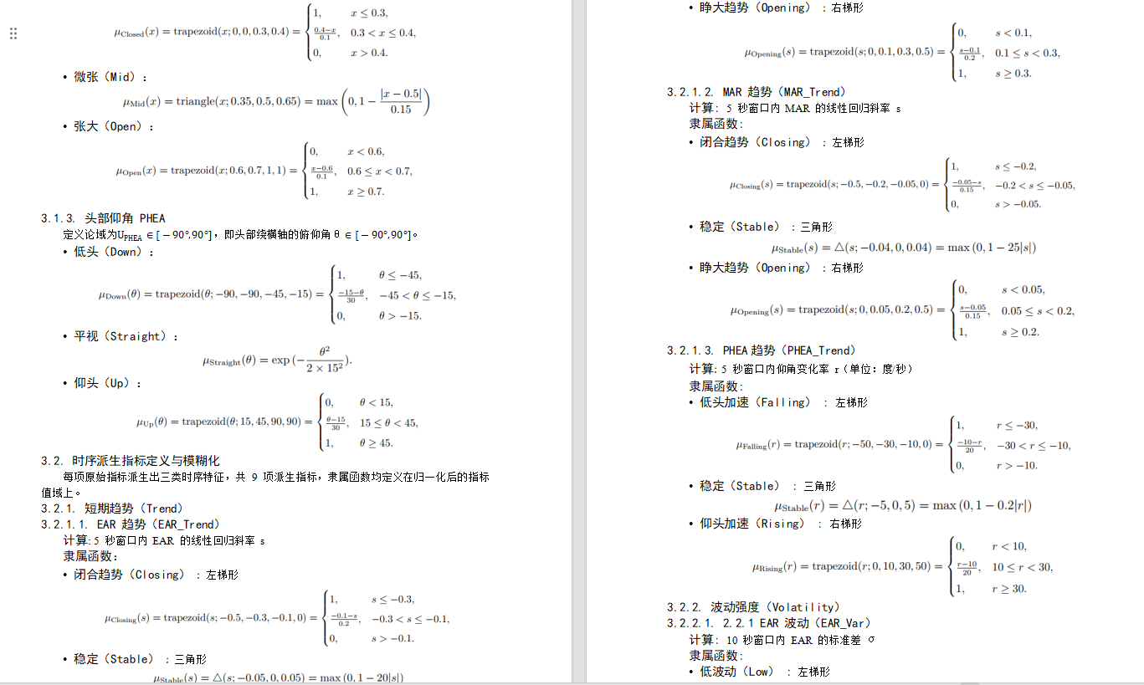
三种数据的趋势类型 Trend

Slide 10
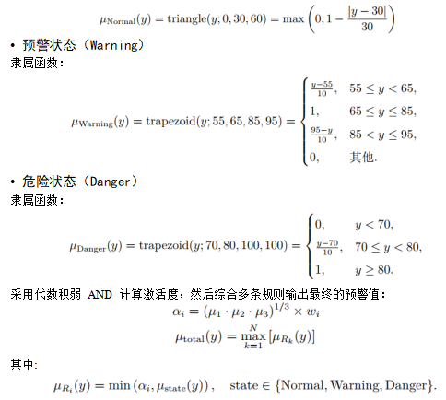
三种状态判断（正常 预警 危险）

Slide 11
项目展示
04

Slide 12
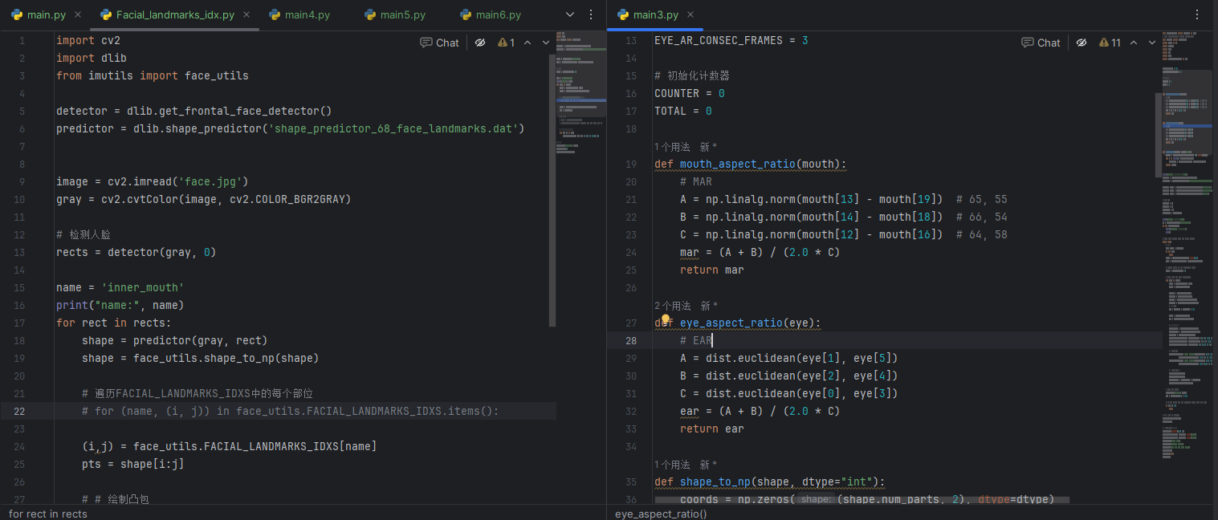
代码展示

Slide 13

代码展示

Slide 14
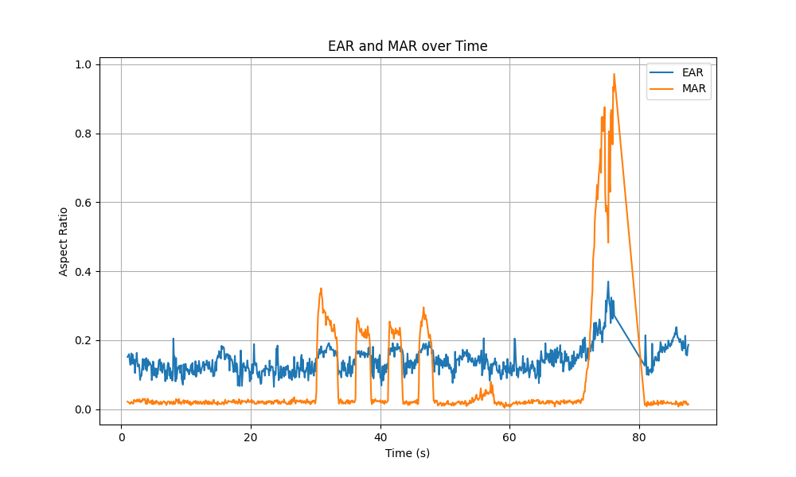
结果分析

Slide 15
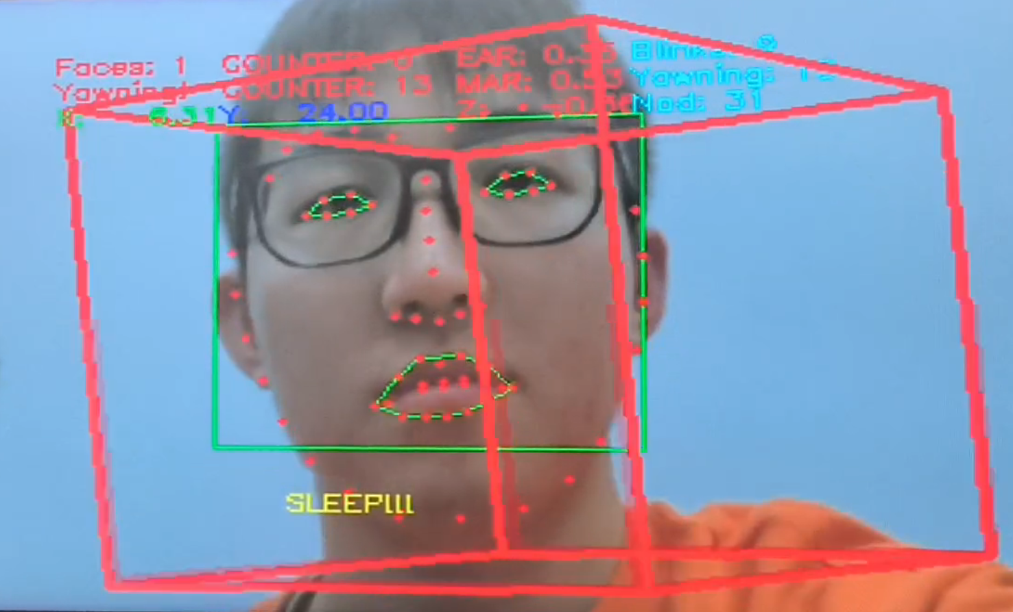
检测成果

Slide 16
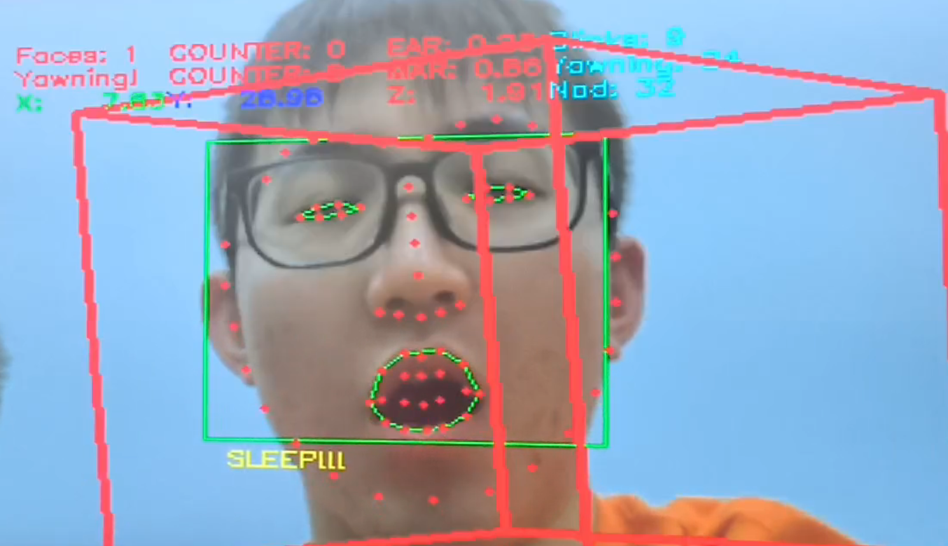
检测成果

Slide 17
感谢

